Slide 1
Центр гражданской взаимопомощи

Slide 2
ЦГВ - это
оперативная команда из 500 добровольцев;
организатор и участник свыше 5000 благотворительных мероприятий и акций;
консультационный центр по вопросам социального характера (свыше 50 000 чел. уже обратились в ЦГВ);
член Ассоциации волонтёрских центров РФ, Ассоциации «зелёных» вузов России, Совета Международных Университетов (IUSRC) по гражданским инициативам и поисково-спасательным работам;
участник «Большого Совета НКО Воронежской области»;
лауреат премии общественно-государственного признания «Добронежец-2021»;
лауреат областного конкурса «Доброволец - 2013 года» и «Доброволец - 2015 года»;
площадка для обучения в дистанционной школе по освоению программ «Волонтер муниципального образования», «Инновационная проектная деятельность по оказанию социальных услуг населению», «Управление социальным инновационным проектированием» (уже прошли обучение свыше 2000 человек)

Slide 3
Проекты Центра гражданской взаимопомощи

Slide 4
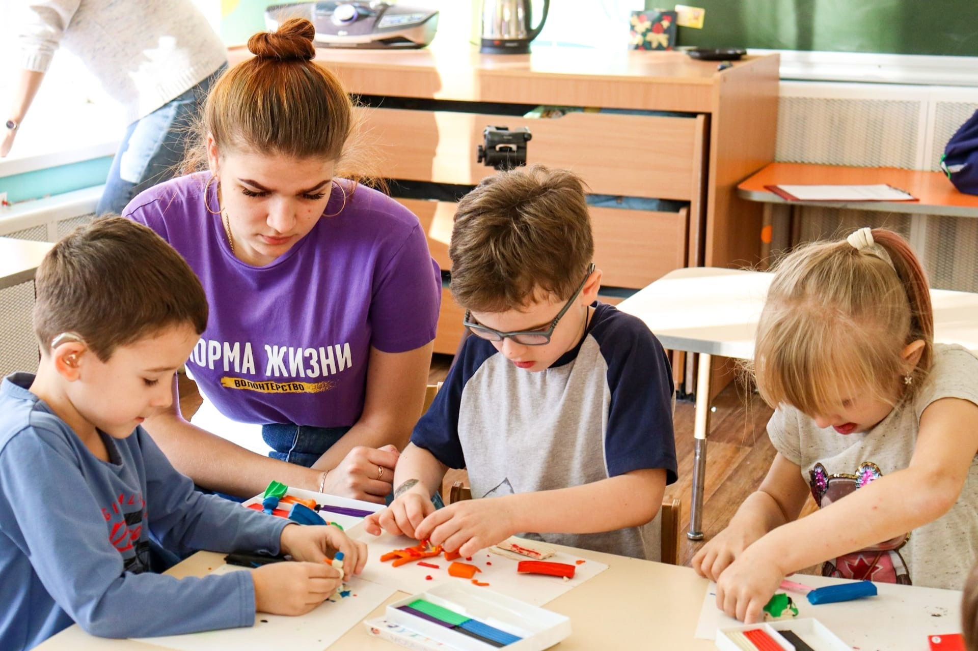
Школа жизненных наук
Проект представляет из себя проведение обучающих мастер-классов и анимационных программ для воспитанников специализированных школ-интернатов и детских садов комбинированного вида.

Slide 5
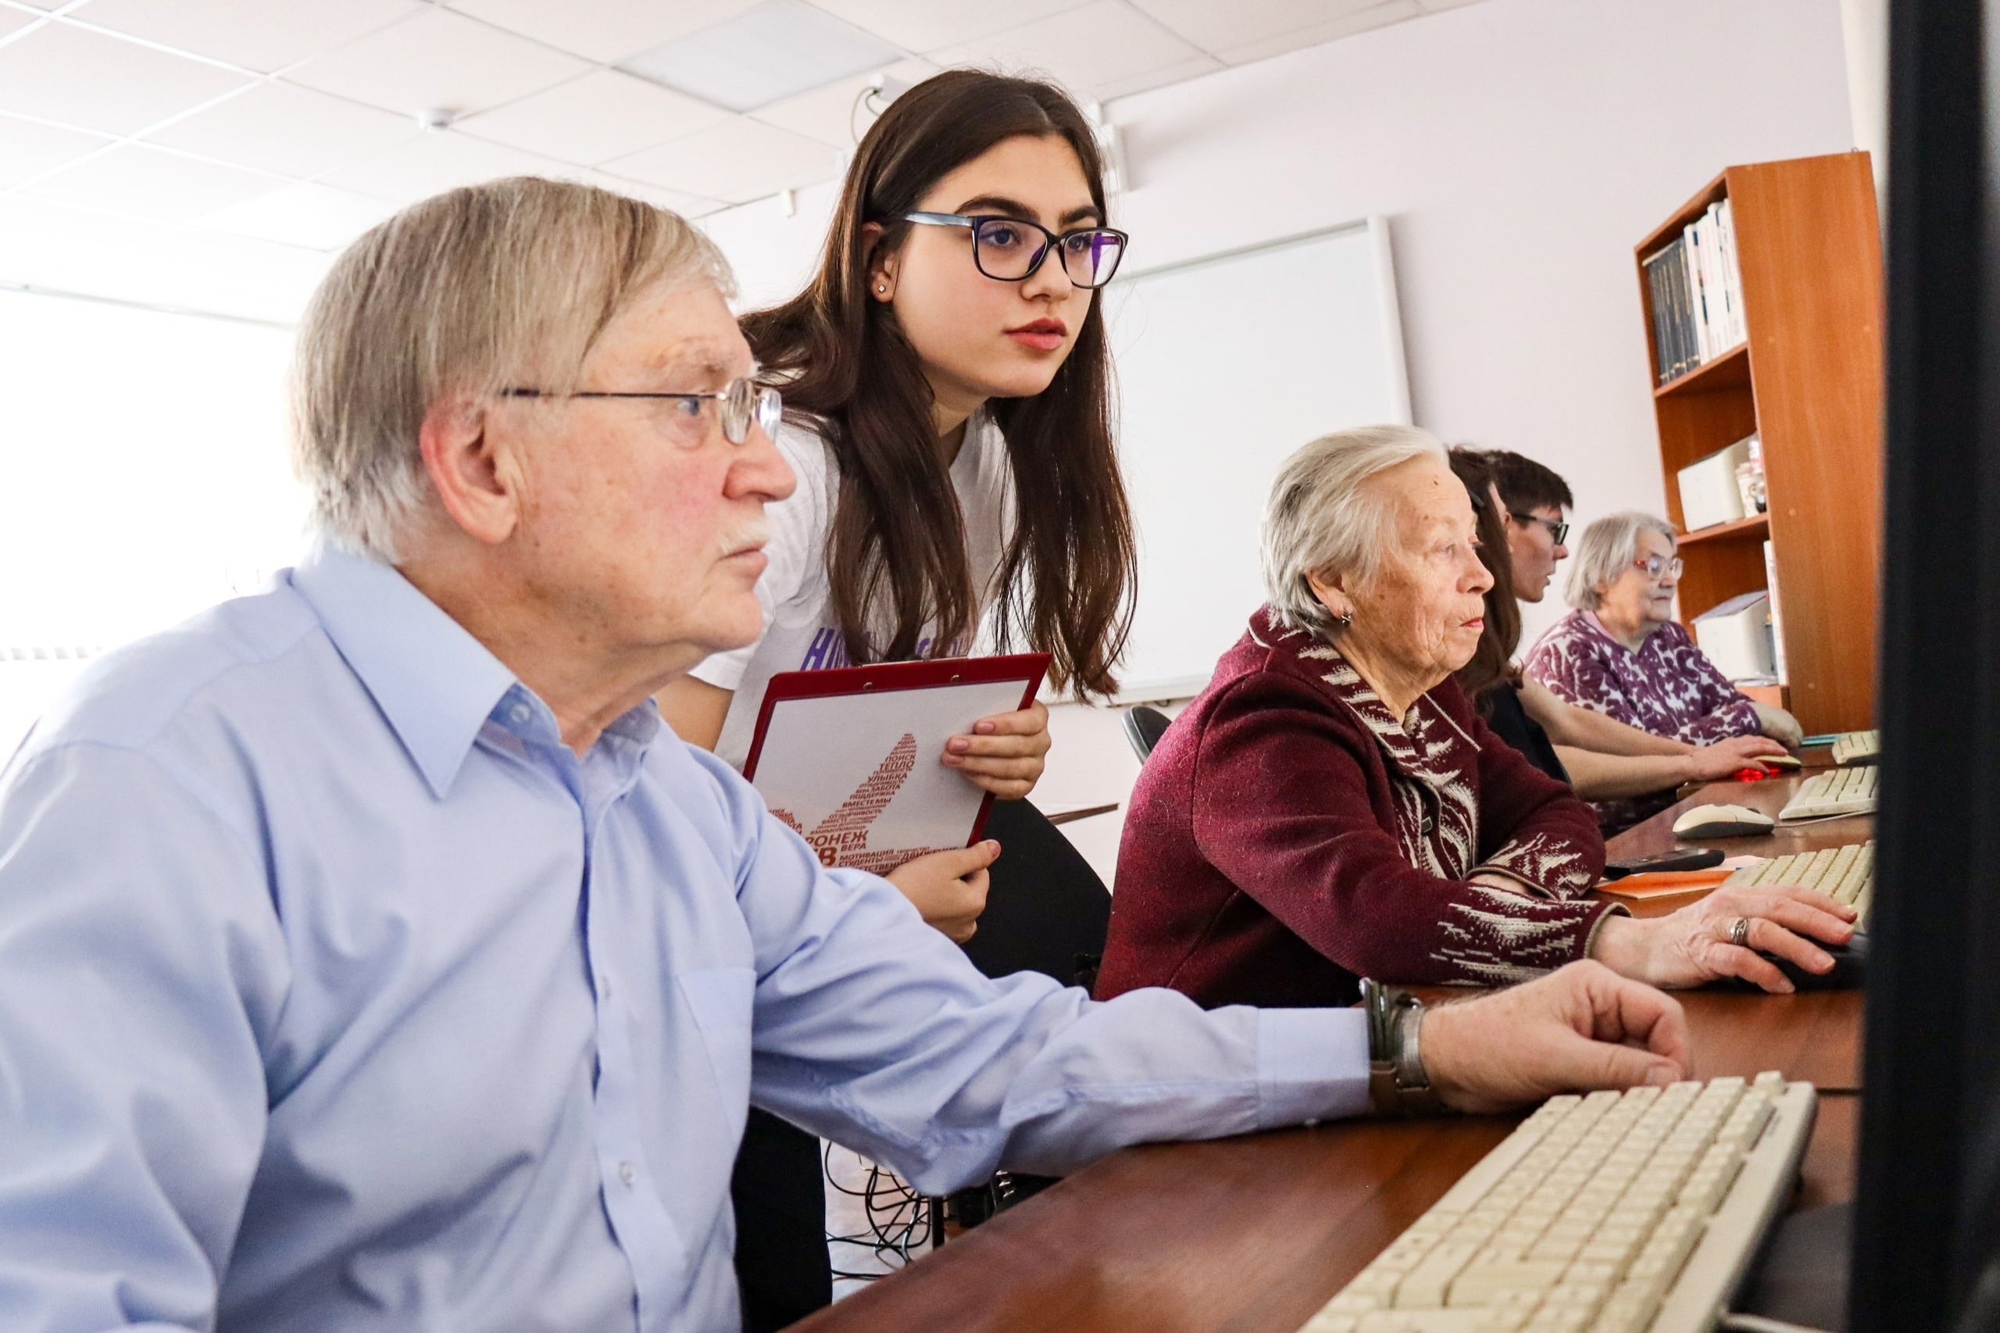
Прокачка цифровой грамотности пенсионеров
Проект направлен на освоение работы с информационными ресурсами и повышению компьютерной грамотности среди граждан пенсионного возраста.

Slide 6
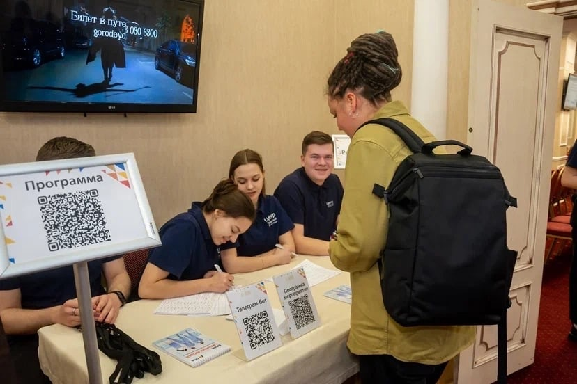
Событийка
Проект направлен на подготовку команды волонтеров, которые способны оказать помощь в работе регистрации мероприятия, техническую поддержку мероприятий и многого другого.

Slide 7
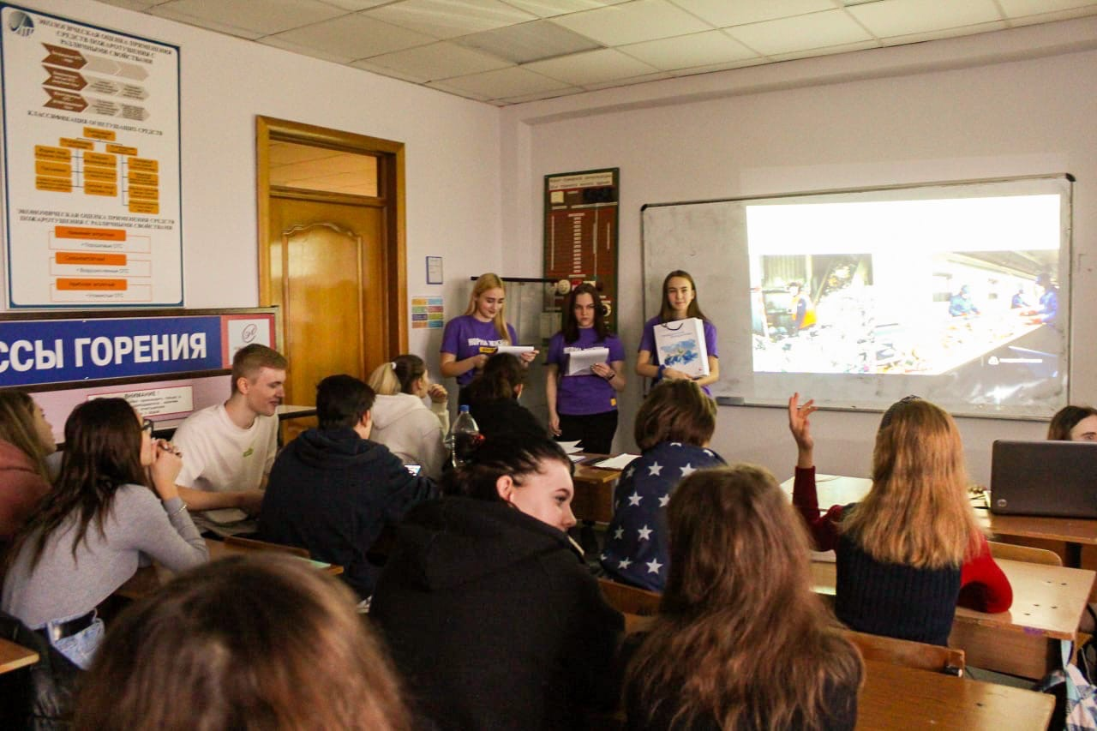
Экопросвет
Проект представляет из себя мероприятия, направленные на просвещение населения о вопросах экологии, раздельного сбора отходов, помощи животным. Также, команда проекта организует точки сбора помощи для подопечных ветприютов и для зимующих птиц.

Slide 8
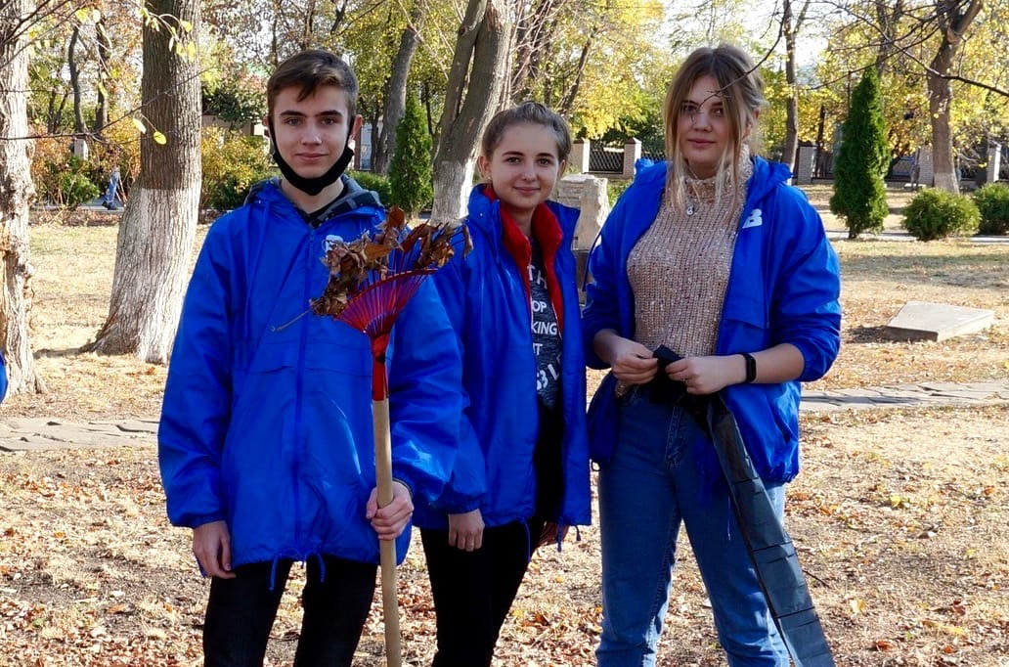
Экодесант
это мероприятия, направленные на благоустройство природных и культурно-исторических мест, проведение субботников на их территории, изготовление кормушек и скворечников для птиц, помощь в ветприютах и многое другое.

Slide 9
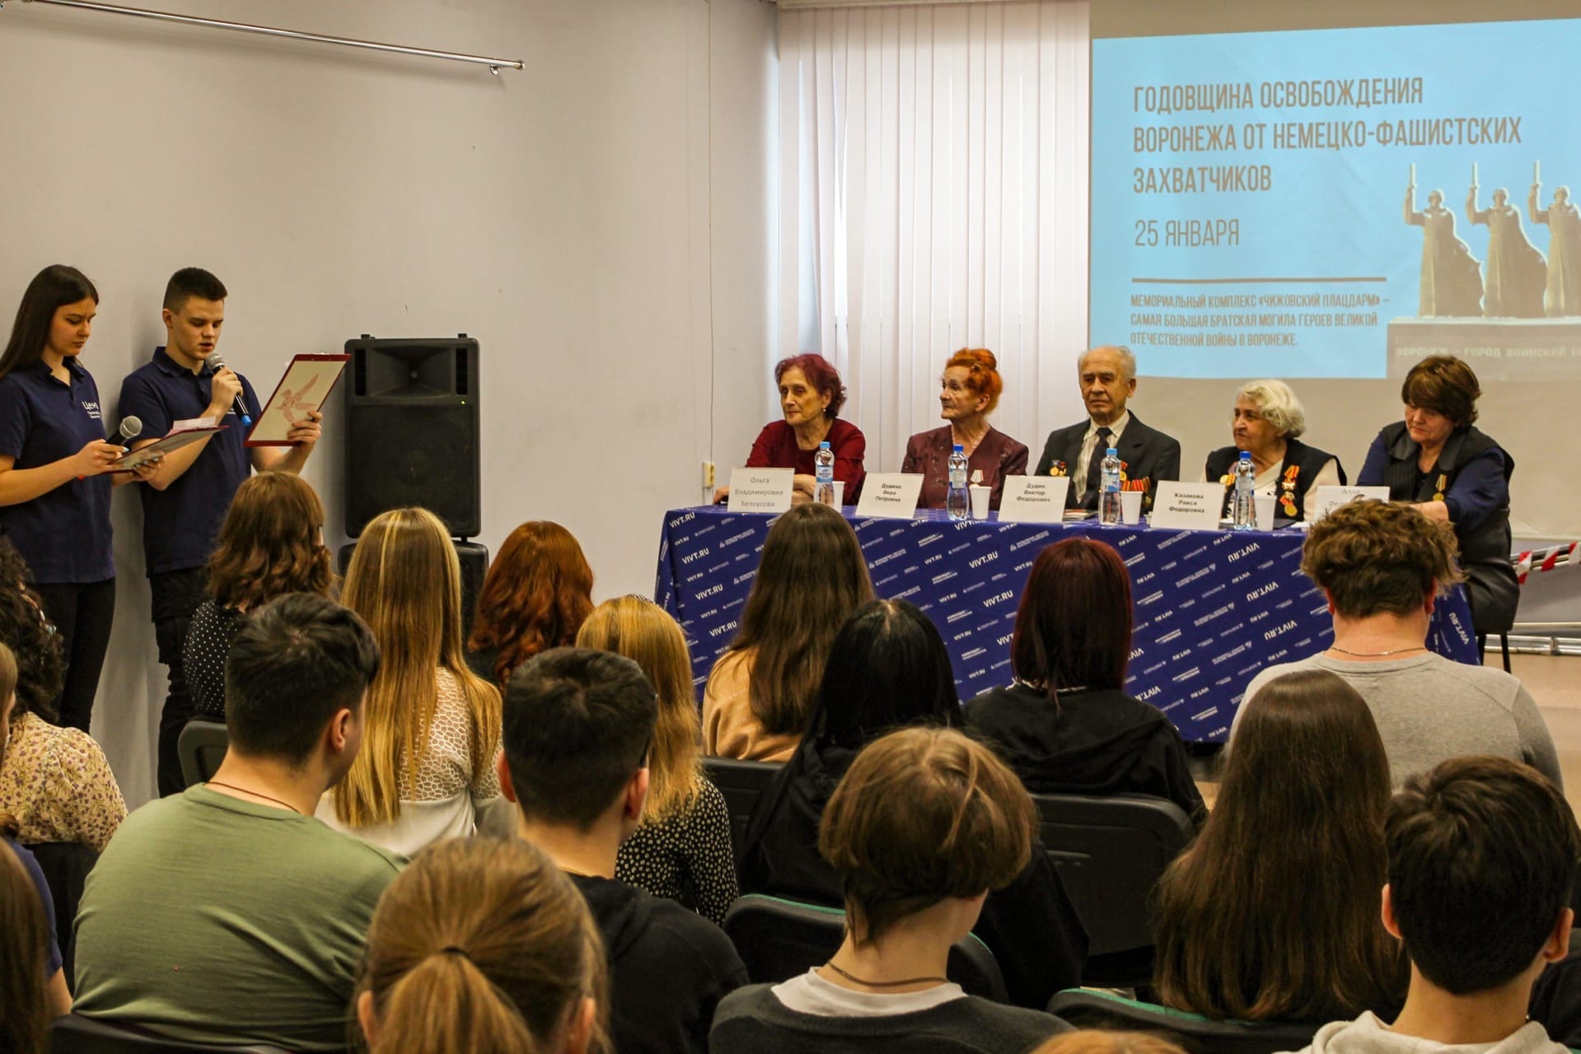
Времён связующая нить
В рамках проекта добровольцы занимаются организацией и проведением встреч с интересными людьми, ветеранами войны и труда. Участвуют в торжественных церемониях возложения венков и цветов, приуроченных к памятным датам. Проводят памятные линейки для студентов, связанные с днями воинской славы России и тематические викторины для школьников.

Slide 10
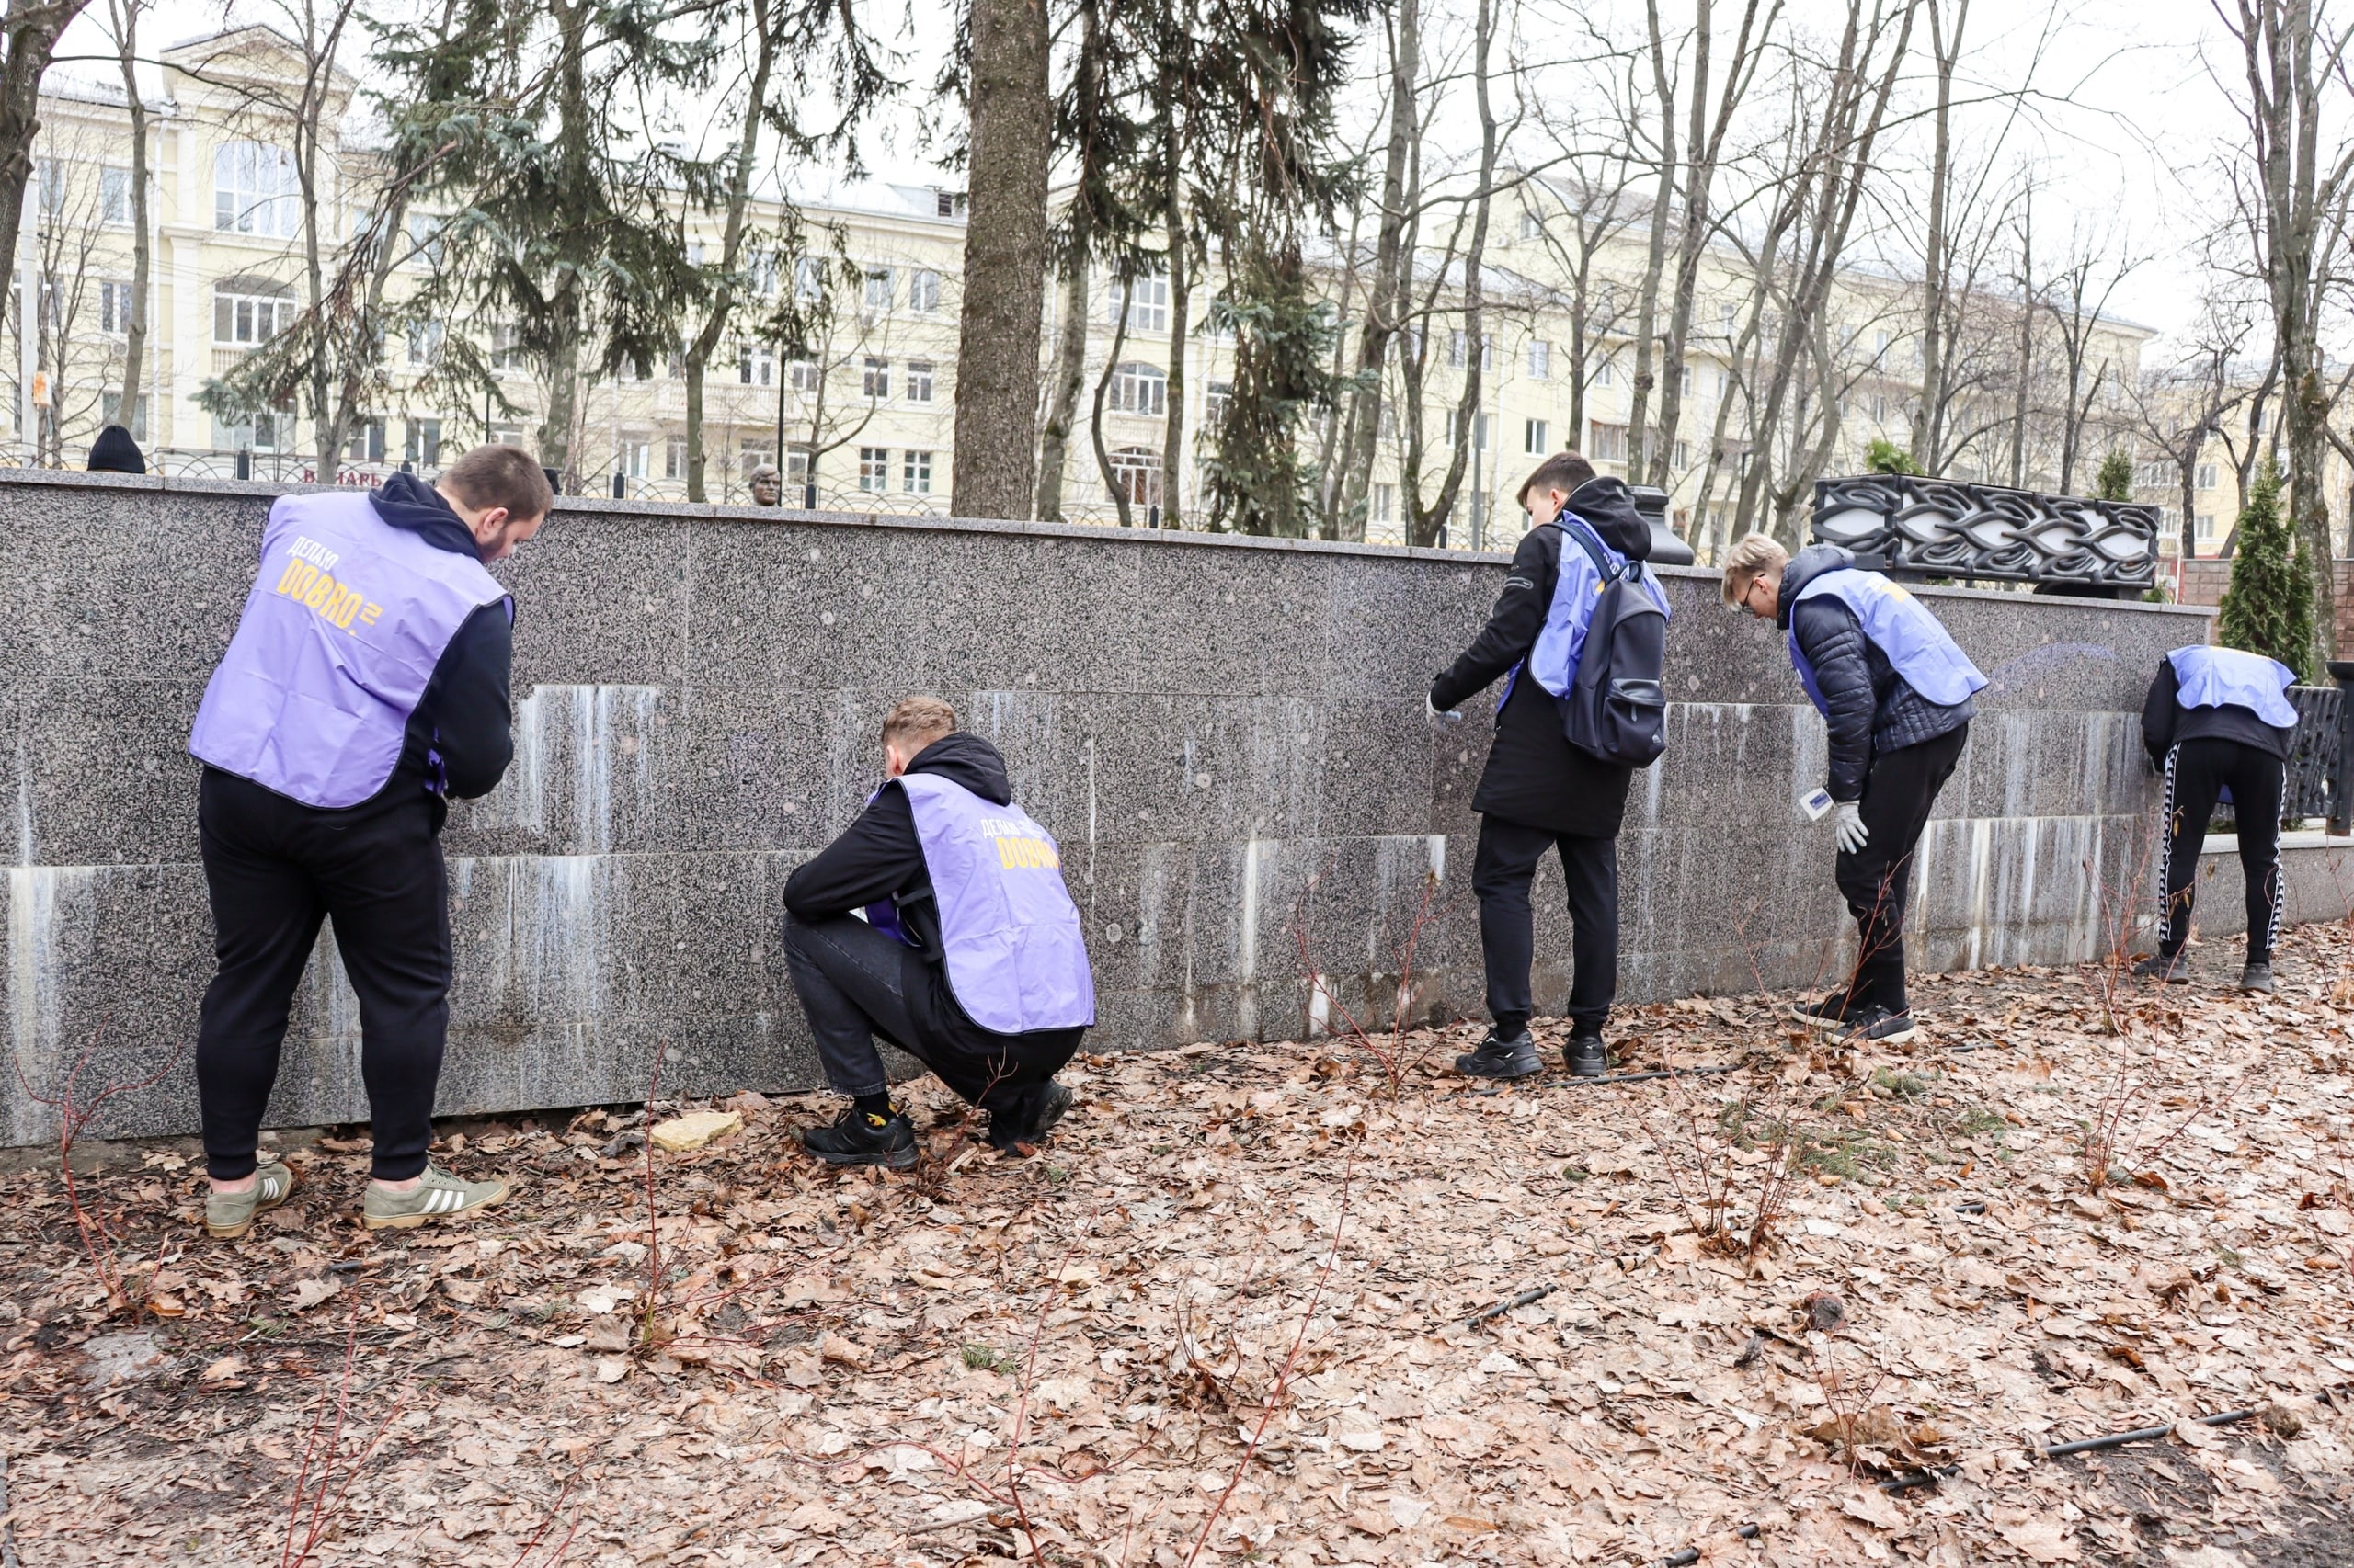
Доброхоты
Проект представляет из себя работу по благоустройству музейных территорий, помощь музеям и библиотекам в проведении крупных событий, деятельность в различных областях искусства, археологические и реставрационные работы, профориентация.

Slide 11
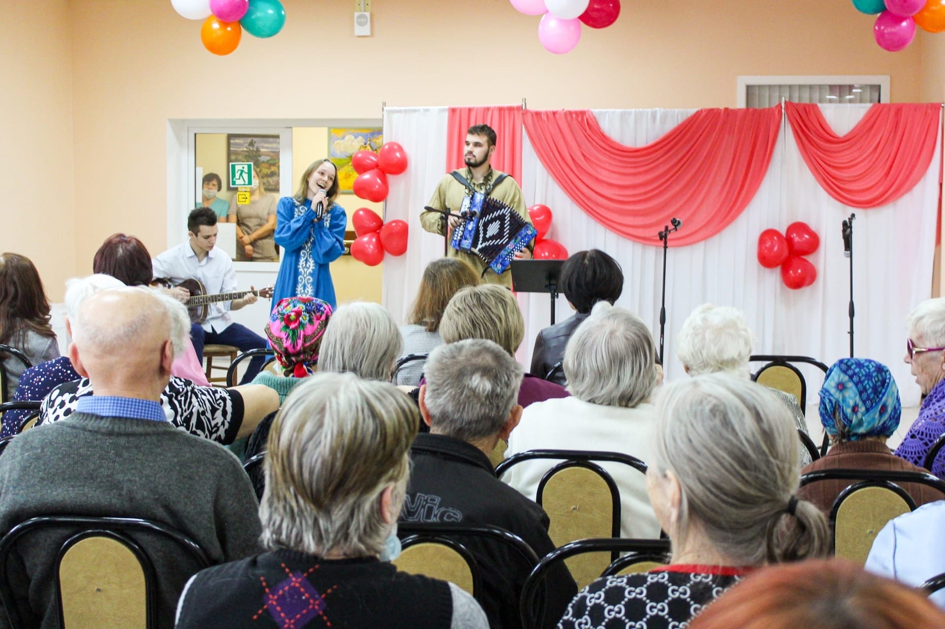
Диалог поколений
Проект «Диалог поколений» представляет из себя организацию познавательно-развлекательных мероприятий для граждан пенсионного возраста, в рамках которых старшее и младшее поколение вступают в своеобразный «диалог»: старшие делятся своим жизненным опытом и мудростью, а младшее, в свою очередь, заряжает положительными эмоциями и жизнелюбием.

Slide 12
Направления работы
Помимо проектной деятельности у центра существуют следующие направления деятельности:
Обучение волонтеров;
Организация и проведение благотворительных акций;
Сбор и доставка благотворительной помощи различным категориям благополучателей;
Оказание адресной помощи;
Волонтерское сопровождение мероприятий различных уровней.

